Slide 1
Fordøjelsessystemet
Forløb 5: Føde og fordøjelse
Modul 4 – 18. november 2022

Slide 2
Opsamling:
Hvilke tre grupper inddeles kulhydrater i? Og hvad karakteriserer dem?
Hvad er proteiner opbygget af? Og hvordan er de byggesten opbygget?
Hvilke tre grupper inddeles fedtsyrer i? Og hvad karakteriserer dem?
Notes:
Monosakkarider (én ring med 5-6 C-atomer), disakkarider (to forbundne monosakkarider) og polysakkarider (mange forbundne monosakkarider).
Proteiner er opbygget af aminosyrer, og en aminosyre består af et centralt C-atom, hvor der er en aminogruppe (-NH₂), en carboxylsyregruppe (-COOH) og et H forbundet til – den sidste bindingsplads går til en variabel/rest (kaldet R), som afgør hvilken aminosyre, der er tale om.
Mættede fedtsyrer (kun enkeltbindinger mellem C-atomerne), mono-umættede fedtsyrer (én dobbeltbinding mellem to C-atomer og ellers kun enkeltbindinger) og poly-umættede fedtsyrer (mindst to dobbeltbindinger mellem to par af C-atomer og ellers enkeltbindinger).

Slide 3
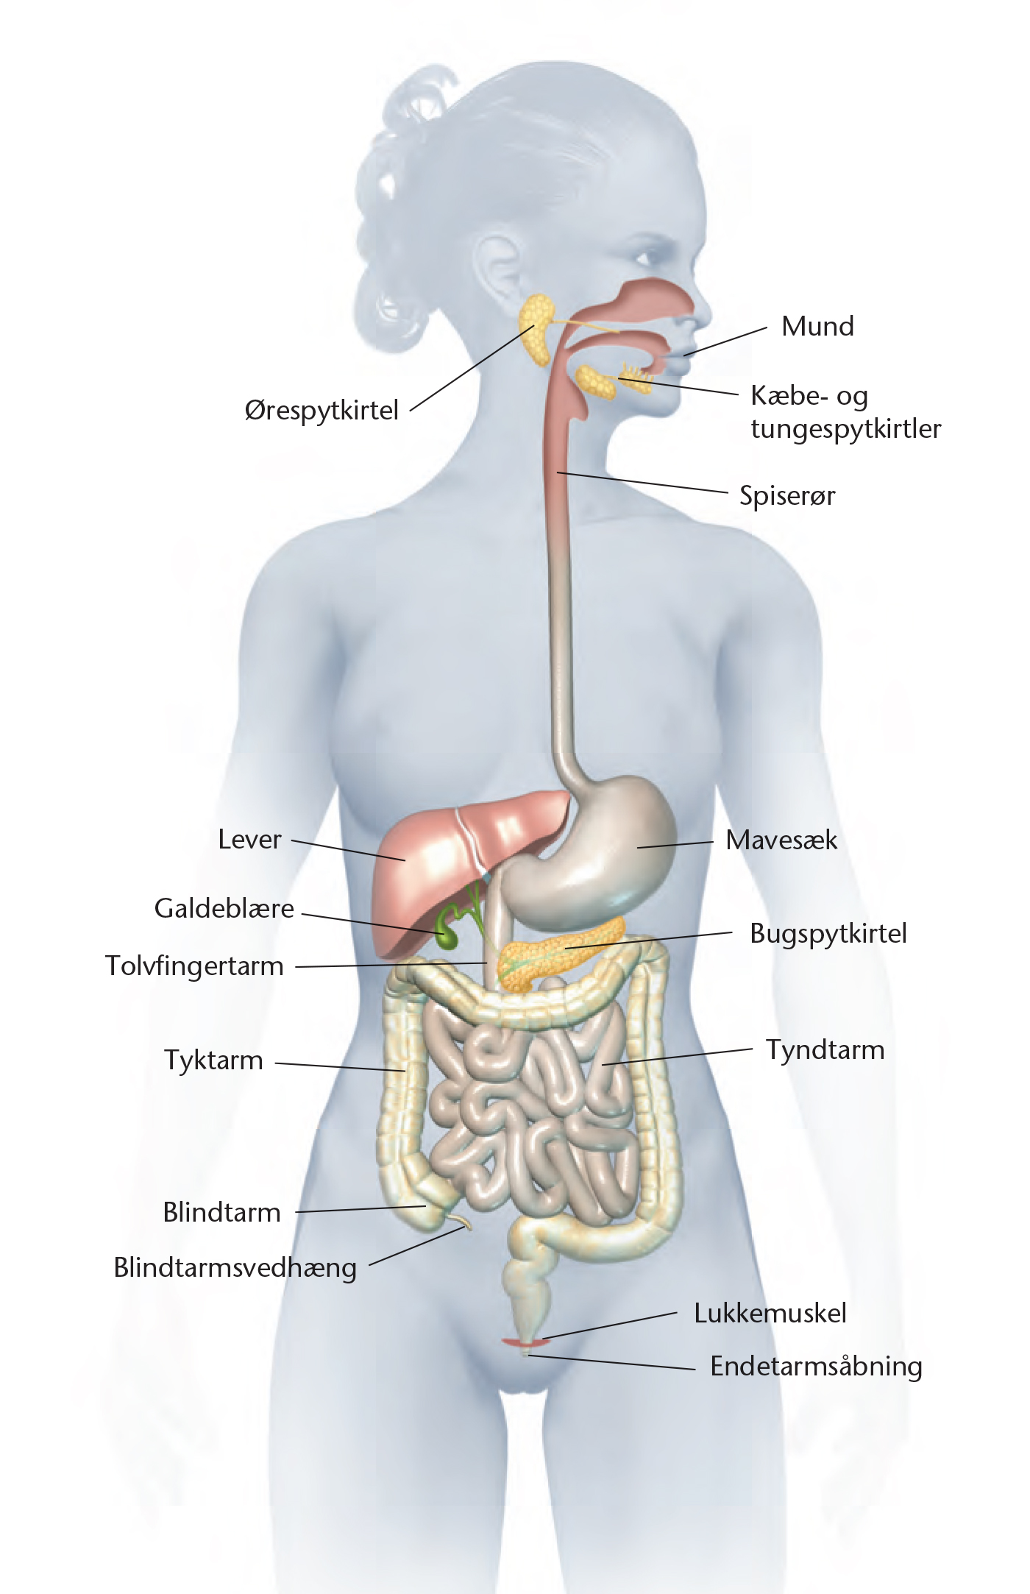
Fordøjelsessystemet
Fordøjelsessystemet består af:
  Fordøjelseskanalen (ca. 7 meter)
    Mund, spiserør, mavesæk, tyndtarm, tyktarm og endetarm
  Spytkirtlerne
  Bugspytkirtlen
  Leveren
  Galdeblæren

Slide 4
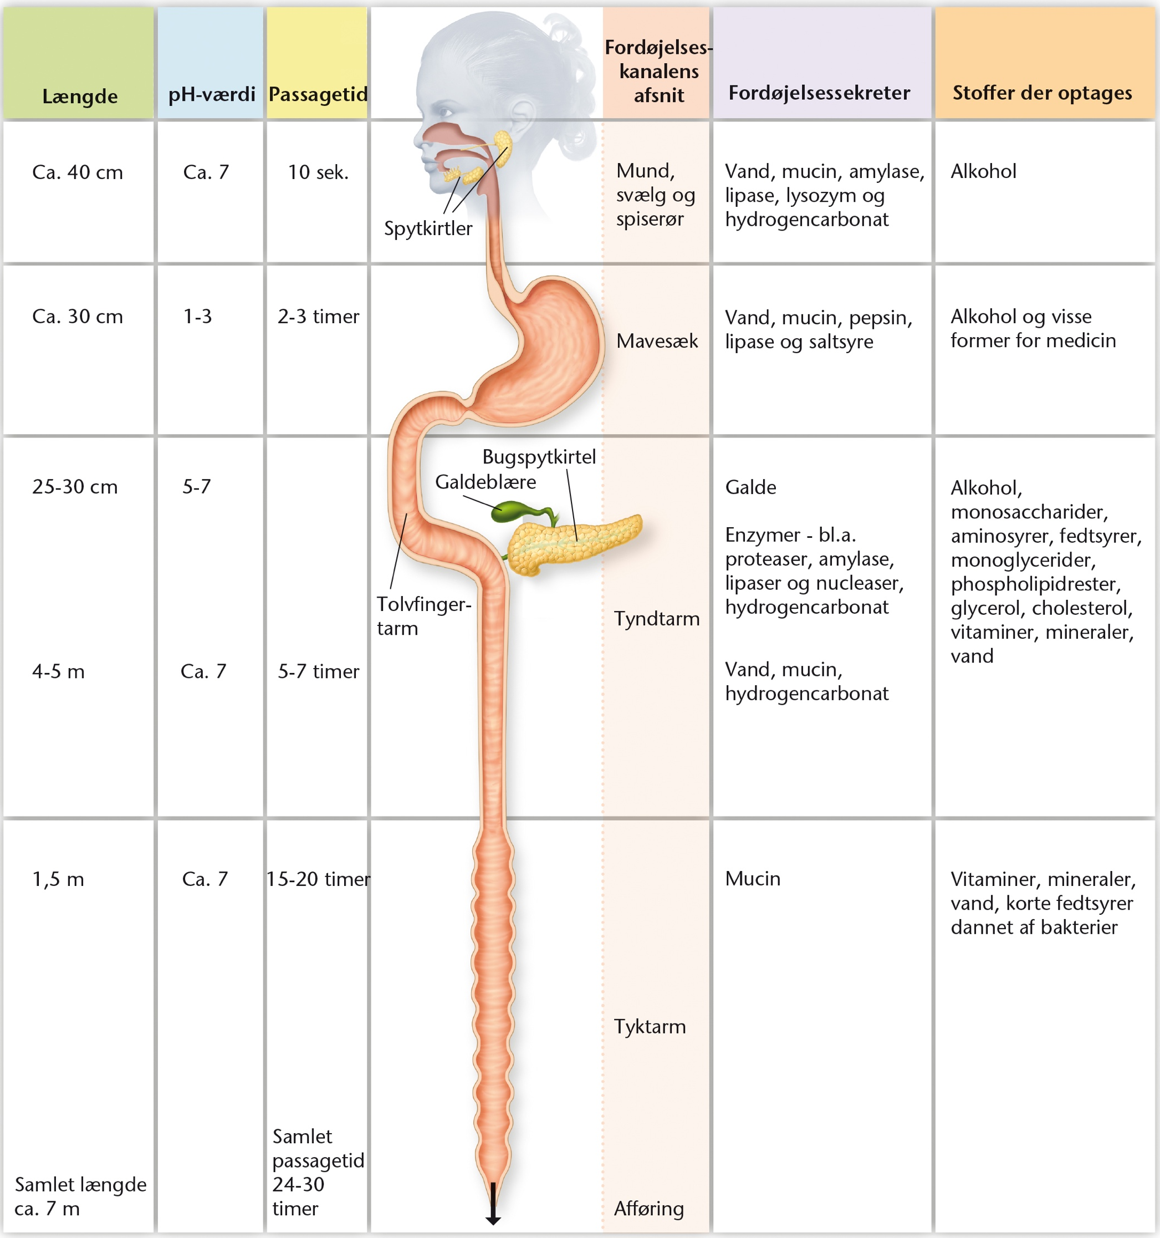
Notes:
En oversigt over fordøjelsessystemet, og hvad der sker i de forskellige dele.

Slide 5
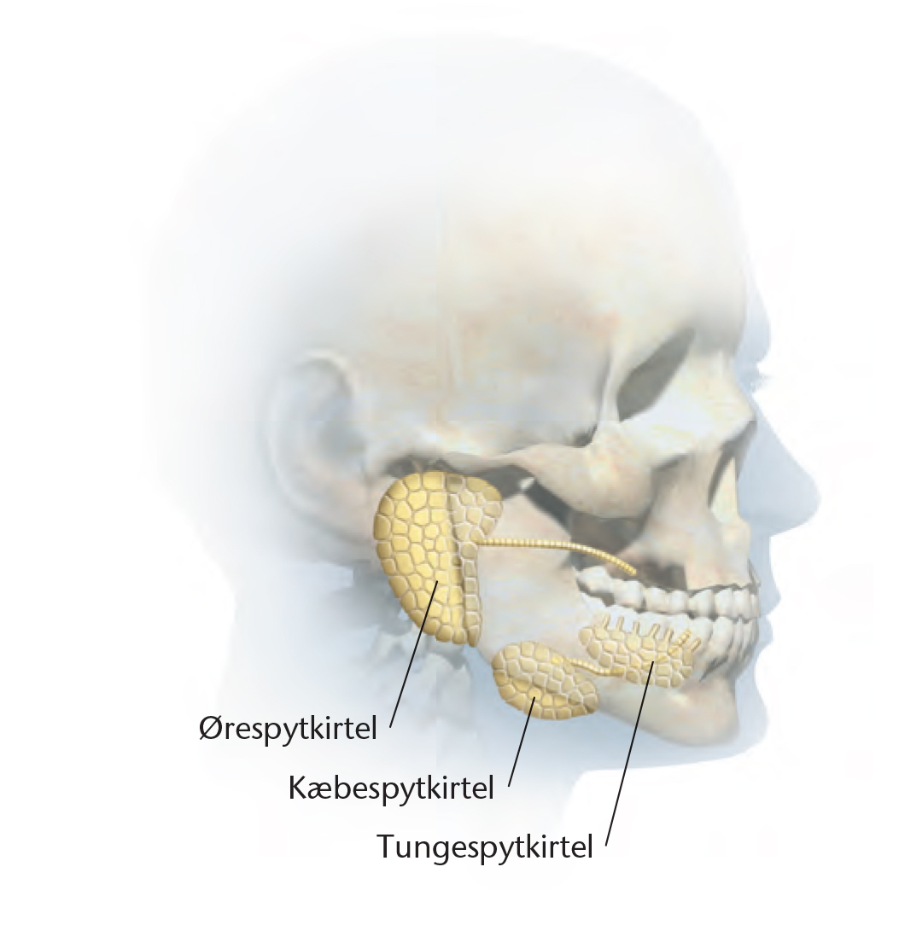
Spyttets indhold
Spyt udskilles hovedsageligt fra kirtlerne på figuren og indeholder bl.a.:
  Mucin
  Amylase
  Lipase
  Lysozym
  Hydrogencarbonat, HCO₃⁻

Slide 6
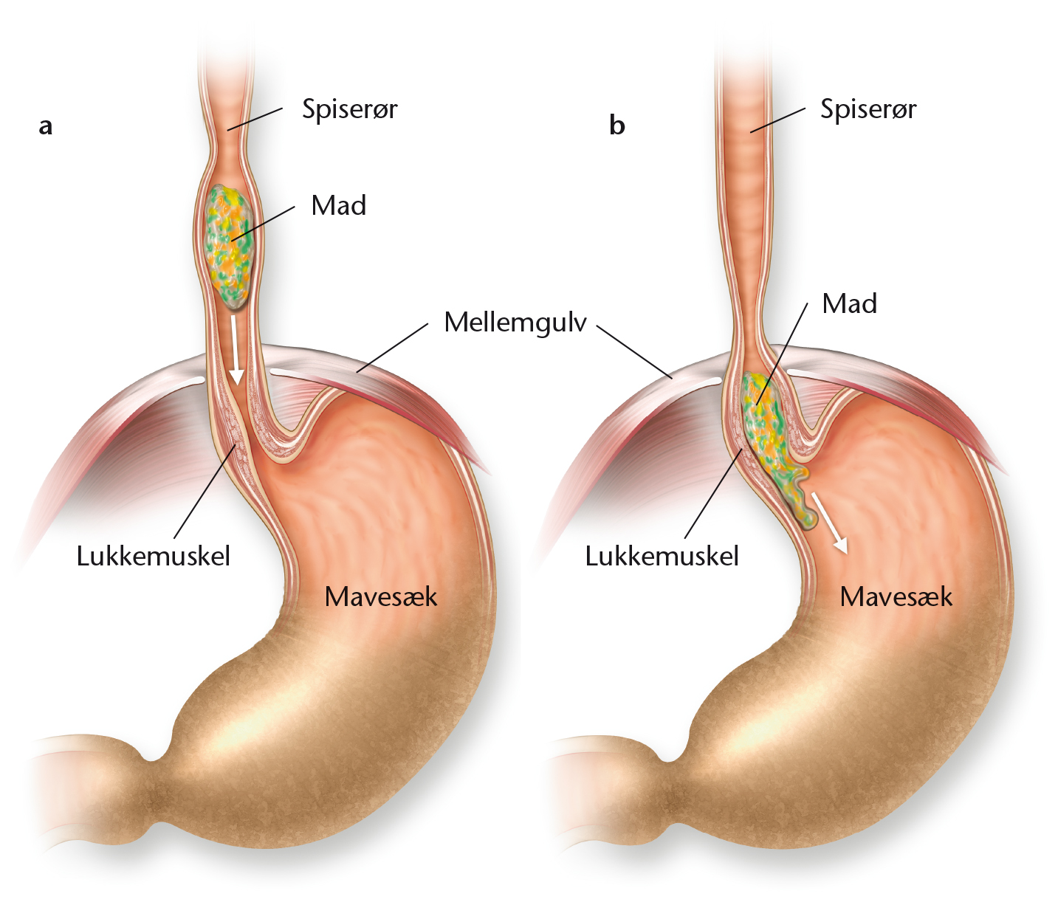
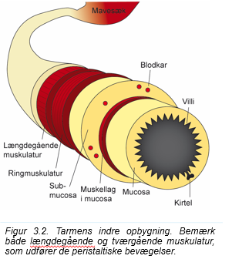
Peristaltisk bevægelse i spiserøret
Peristaltiske bevægelser:
  Muskelsammentrækninger, der bevæger sig i en glidende bevægelse i en bestemt retning
  Figur: Peristaltiske bevægelser fører maden fra munden ned i mavesækken

Slide 7
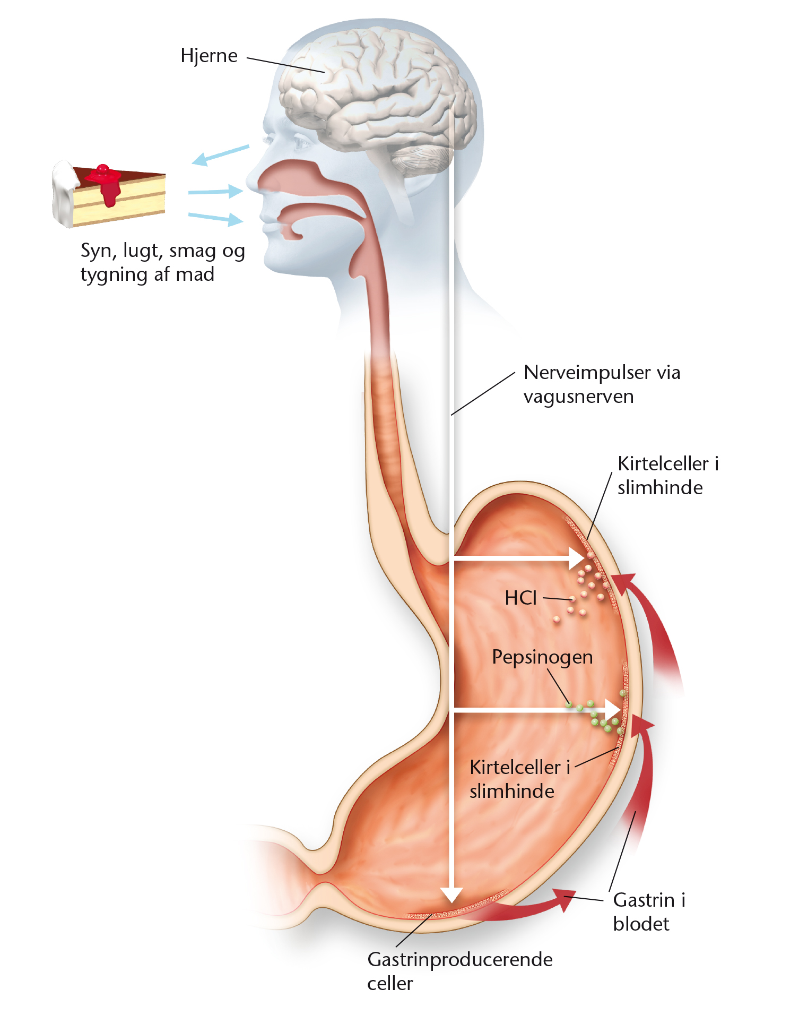
Reaktion på mad
Nerveimpulser fra sanserne resulterer i:
  Kirtelceller i slimhinden stimuleres til at danne HCl og pepsinogen
  Gastrinproducerende celler stimuleres af proteiner til at producere gastrin
    Gastrin stimulerer også kirtelcellerne => øger HCL-udskillelse
Mavesaften indeholder:
  Mucin
  Pepsinogen
  Gastrisk lipase
  Saltsyre, HCl

Slide 8
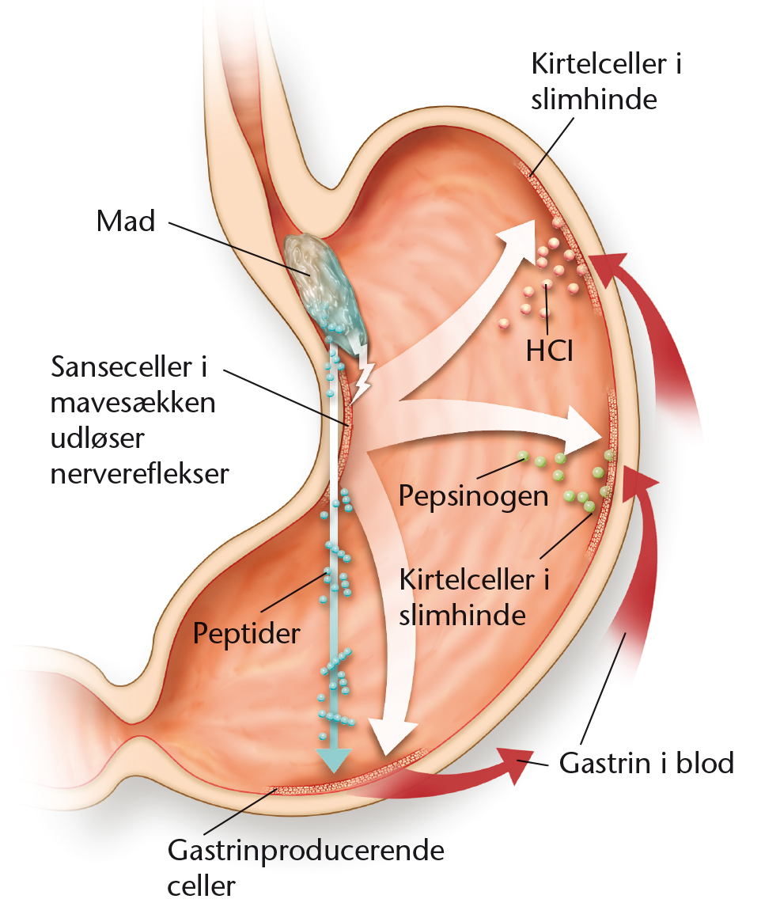
Mavesækkens udvidelse og peptiddannelse
Mavesækkens udvidelse og spaltning af protein til peptider resulterer i:
  Kirtelceller i slimhinden stimuleres
  Gastrinproducerende celler stimuleres
  Gastrin stimulerer også kirtelcellerne

Slide 9
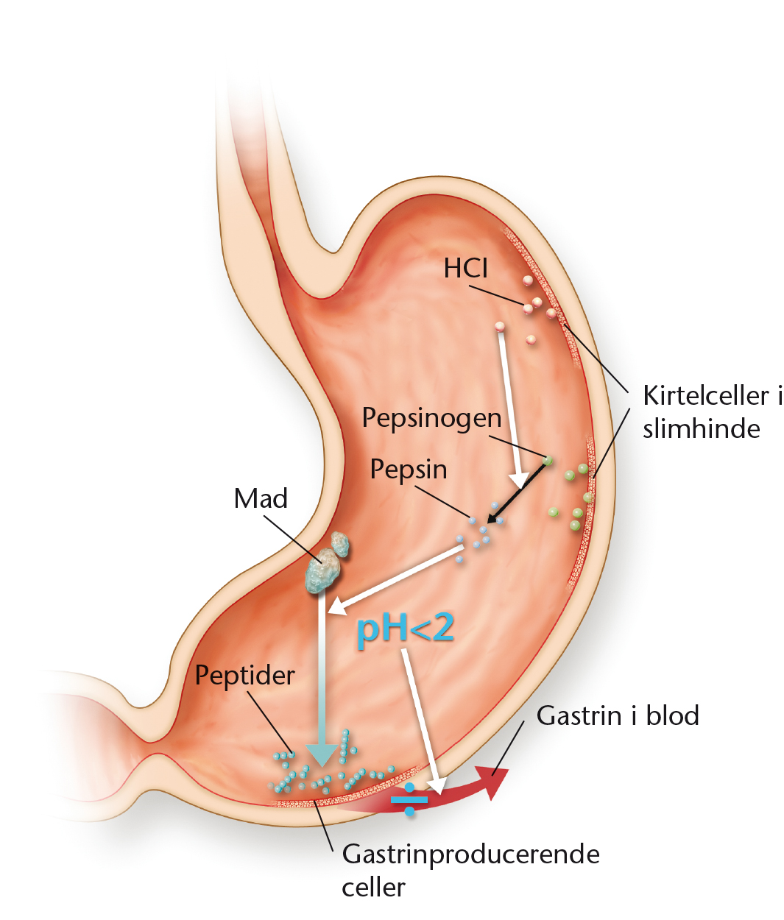

Negativ feedback
Maden er fordøjet – hvad så?
  Nervebaseret stimulering forsvinder
Mere aktiv negativ feedback:
  pH-værdien kommer under 2
  $→$gastrinproduktionen hæmmes
  $→$hormonel stimulering af mavesaftproduktion forsvinder

Slide 10
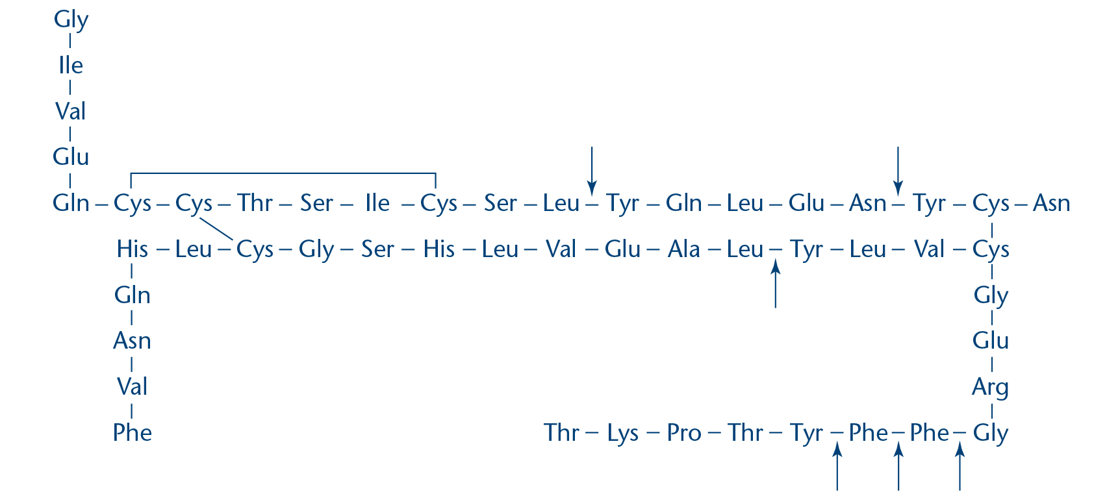

Enzymernes arbejde i mavesækken
Spyttets enzymer er aktive i toppen af mavesækken
I nederste del af mavesækken er muskelsammentrækningerne kraftigst
$→$her blandes maden godt og fordøjelsen er mest effektiv
Pepsin:
  Spalter proteiners peptidbindinger ved siden af tyrosin og phenylalanin (se figur)
Gastrisk lipase:
  Spalter triglycerider i mono- og diglycerider, samt fedtsyrer

Slide 11

Arbejdsspørgsmål:
Besvar dagens arbejdsspørgsmål, gerne i små grupper
Vi mødes herinde igen kl. 13.35

